Slide 1


Название проекта:
Гамаюн ЛК А1
Команда проекта:
Корсун Антон
Горбачевский Даниил
Вовриников Николай
Толстиков Даниил

Slide 2
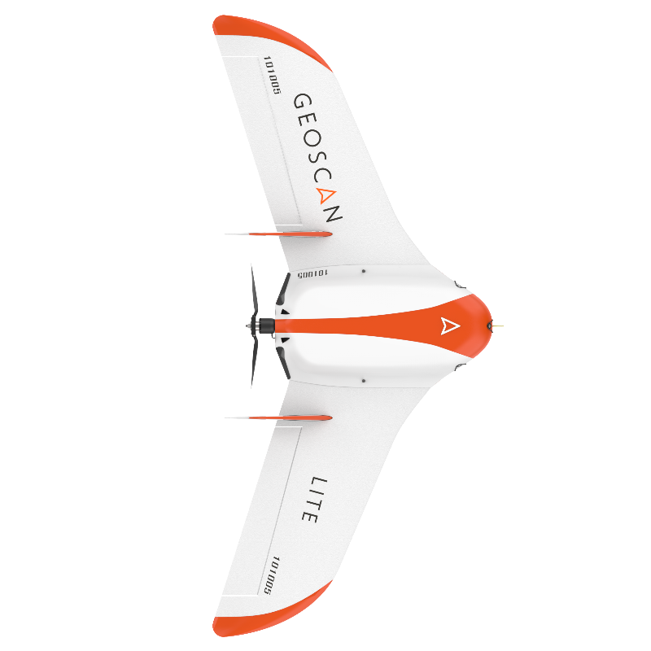
Проблема
    Высокая стоимость БПЛА самолетного типа. Не каждая компания может позволить себе купить БПЛА.
    Отсутствие БПЛА самолетного типа универсального назначения. Из-за этого компании, которые используют БПЛА для разных задач, должны купить не один беспилотник, а сразу несколько, что увеличивает затраты в несколько раз.
    Невозможность перевозить грузы различных масс на имеющихся аналогах.

Slide 3
Решение
Гамаюн ЛК А1
    Универсальный БПЛА самолетного типа предусматривает решение задач: длительная видео и фото съемка; транспортировка небольших грузов различной массы; сканирование местности и объектов с помощью специального подвесного оборудования и др.
    Система креплений подвесного оборудования.
    Создание системы автоматического регулирования центра массы, благодаря которой на БПЛА Гамаюн ЛК А1 можно будет перевозить небольшие грузы и быстро менять подвесное оборудование.
    Цена данного БПЛА в несколько раз ниже аналогов и предлагает более широкий функционал.

Slide 4
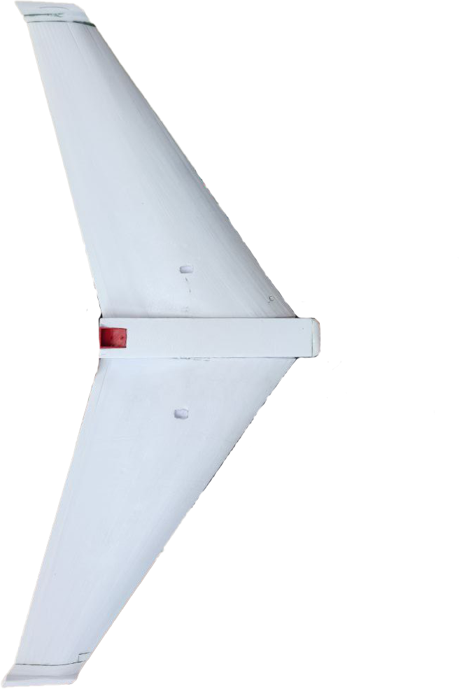
Решение
Гамаюн ЛК А1
Форма крыла была основана на модели ЛК Вжик, которая была модифицирована.
Внутренняя электроника специально подобрана под универсальные задачи.
Система автоматической регулировки центра масс будет напечатана на 3D принтере и собрана на базе микроконтроллера Ардуино.
Вырезание фюзеляжа и крыльев из пенополистирола по шаблонам
Покрытие крыльев и фюзеляжа композитными материалами
Сборка дрона и установка электроники

Slide 5
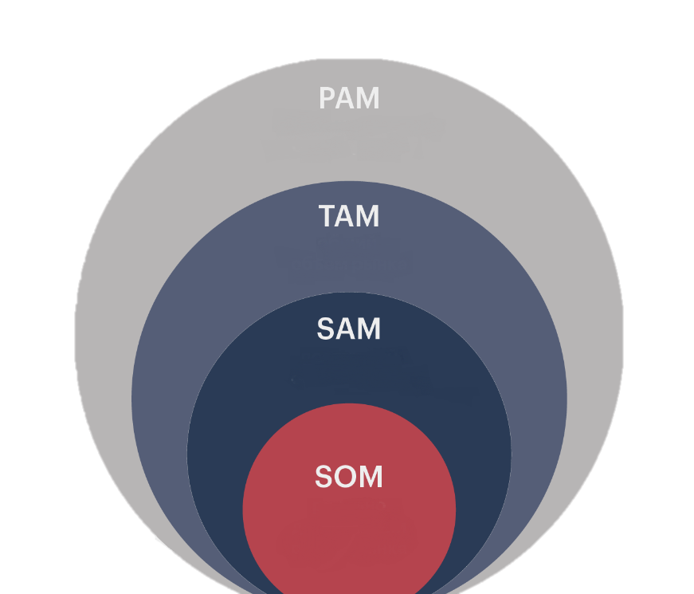
Рынок
Себестоимость БПЛА
Наименование | Стоимость, рублей
Пенополистирол | 1000
Полетный контроллер | 6000
Сервоприводы | 1000
Двигатель | 4000
Регулятор оборотов двигателя | 3000
Система автоматической регулировки центра массы | 10 000
Камера FPV | 5000
Передатчик видеосигнала и антенна | 10 000
Пульт управления | 15 000
FPV шлем | 20 000
Камера для видеосъемки | 50 000
Композитные материалы | 5000
Работы по изготовлению | 20 000
Программирование полетного контроллера | 10 000
Тестирование | 10 000
Итого | 170 000
Общая стоимость готового продукта | 250 000
1,58 млрд. руб.
1,58 млрд. руб.
474 млн. руб.
30 млн. руб.

Slide 6
Конкуренты и ваши преимущества
Параметр | Создаваемый продукт | Основные конкуренты
Наименование | «Гамаюн ЛК А1» | «Геоскан» | «Альбатрос» | «БПЛА с алиэкспресс»
Возможность замены подвесного оборудования | Да | Нет | Нет | Нет
Быстрая замена подвесного оборудования | Да | Нет | Нет | Нет
Возможность перевозить различные грузы | Да | Нет | Нет | Нет
Полностью готов к полету из коробки | Да | Да | Да | Нет
Длительное время полета | Да | Да | Да | Да
Гибкая конфигурация продукта под требования заказчика | Да | Нет | Нет | Нет
Стоимость (ср.) | От 250 000 руб. | От 800 000 руб. | От 700 000 руб. | От 200 000 руб.
Страна-производитель | Россия | Россия | Россия | Китай

Slide 7
Бизнес-модель «Lean canvas»
2. Проблема и существующие альтернативы Отсутствие БПЛА универсального применения с большим количеством подвесного оборудования. Основная часть рынка составляет БПЛА узкого спектра применения, что не позволяет использовать один БПЛА для разных задач. Потребитель в данном случае может быть как компания использующая БПЛА так и частное лицо. | 4. Решение Универсальный автоматический беспилотный комплекс для решения широкого спектра задач. Гамаюн ЛК 1, представляет собой беспилотный летательный аппарат самолетного типа. Оснащенный системой воздушного позиционирования и автопилотирования | 3. Ценностные предложения Наш продукт должен стать универсальным решением, за счет технологии собственной разработки системы креплений и системы автоматической калибровки центра массы Характеристики Универсальность в использовании Длительное время полета Простота замены подвесного оборудования Простота запуска и полета благодаря автопилоту | 9. Скрытое преимущество Система автоматического регулирования центра массы. Специальная разработка для использования разного подвесного оборудования и перевозки небольших грузов. | 1. Сегменты клиентов B2B на старте продаж, после развития компании и открытия интернет магазина выход на B2C и B2G Массовый рынок
 |  |  | 5. Каналы Соц. сети Мессенджеры Личные встречи с потенциальными заказчиками Выступления на конференциях Взаимодействие через ИрГУПС Реклама у техно блогеров
 | 8. Ключевые ресурсы Человеческие ресурсы Инвестиции для закупки оборудования и комплектующих Содействие органов власти в получении разрешения на полеты для проведения тестирования беспилотников и обучение полетам сотрудников Ресурсы на получение патентов с целью фиксации права интеллектуальной собственности
7. Структура издержек Оборудование для изготовления Комплектующие БПЛА Брак при производстве Сбои в поставке комплектующих |  | 6. Потоки доходов Продажа БПЛА Продажа подвесного оборудования Обучение эксплуатации Ремонт и модифицирование готовых продуктов

Slide 8
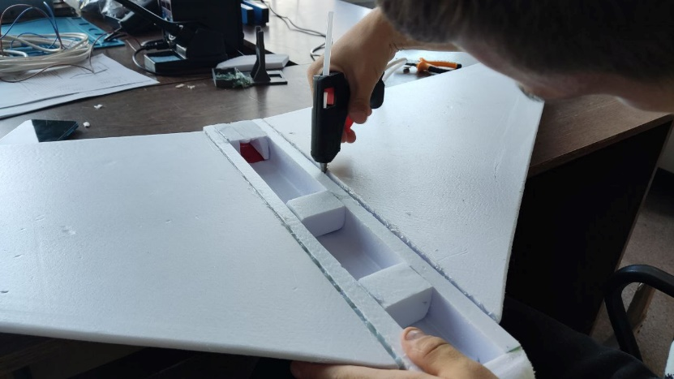
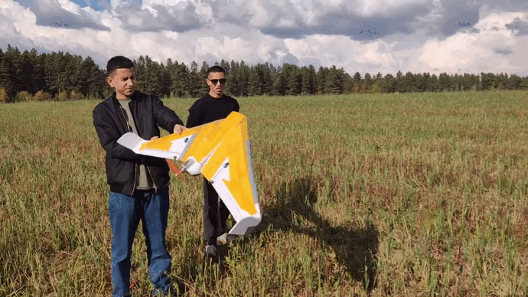
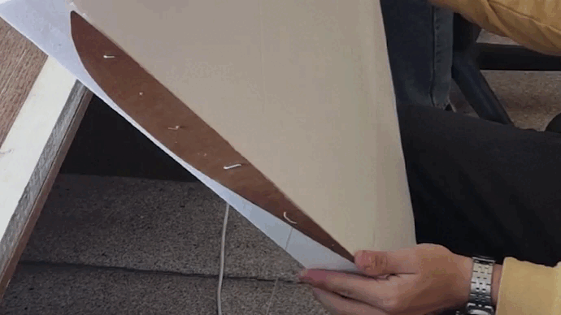
Текущие результаты
    Разработана форма БПЛА
    Отлажена технология изготовления крыльев и корпуса
    Успешно проведены летные испытания

Slide 9
План коммерциализации
Победа в программе «УМНИК»
Разработка и изготовление MVP БПЛА универсального применения с системой автоматической калибровки центра массы. Проведение полетных испытаний с различным оборудованием.
Продажа первых образцов продукта наиболее заинтересованным представителям бизнеса. Получение первой прибыли и обратной связи от реальных пользователей.
Участие в программе «СТАРТ» для дальнейшего усовершенствования системы автоматической калибровки центра массы и продукта в целом, с учетом опыта эксплуатации реальных пользователей.
Участие в конкурсе «Студенческий Стартап»
Открытие юридического лица «ООО»
Разработка сайта с продуктом
Проведение маркетинговой компании по продвижение бренда
Выход на серийное производство

Slide 10
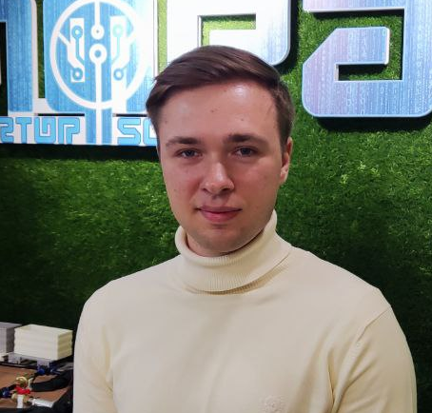
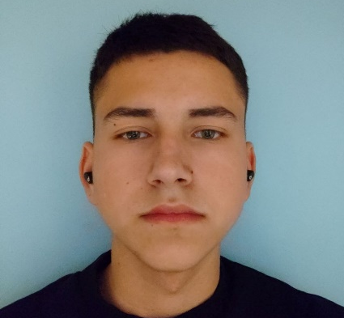
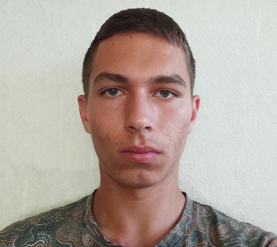
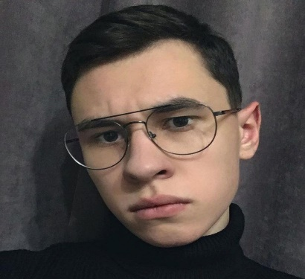
Команда
Наставник команды
Корсун
Антон Александрович
Исполнитель
Вовриников
Николай Павлович
Лидер команды
Горбачевсккий
Даниил Анатольевич
Исполнитель
Толстиков
Даниил Валерьевич

Slide 11

    Гамаюн ЛК А1
    Горбачевский Даниил Анатольевич
    Тел. +79247010070
    Email: returnzerou138@mail.ru

